Slide 1





BÀI GIẢNG ĐIỆN TỬ
ĐẠO ĐỨC
Bài 27: Phòng, tránh thương tích do ngã
Giáo viên: Lý Thị Bích Liên

Slide 2






CHÀO MỪNG QUÝ THẦY CÔ
VỀ DỰ GIỜ THĂM LỚP
MÔN: ĐẠO ĐỨC
Bài: Phòng, tránh thương tích do ngã
Giáo viên: Lý Thị Bích Liên

Slide 3



Khởi động

Slide 4
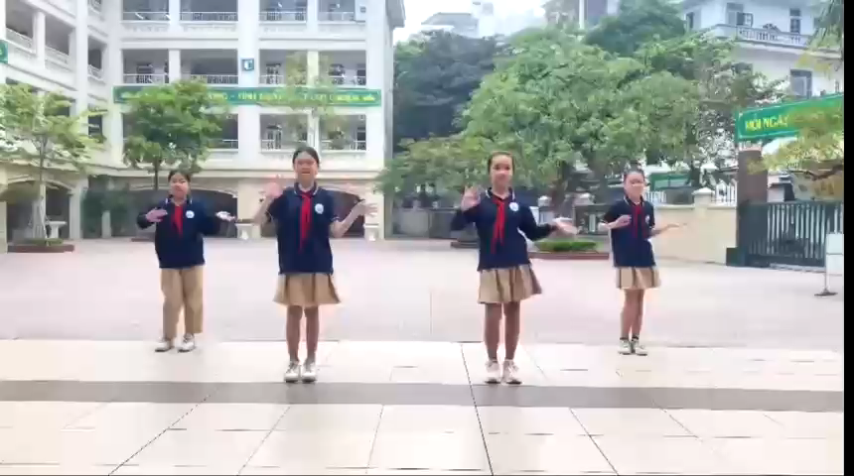

Slide 5


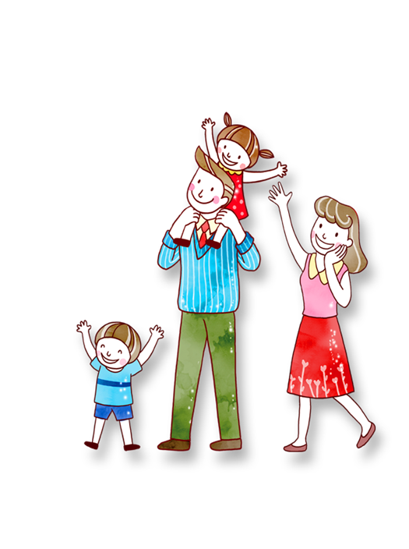

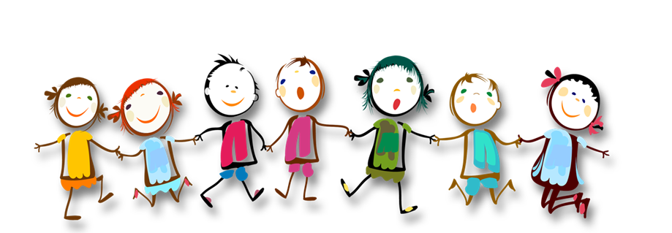
Bài 27: Phòng, tránh thương tích do ngã

Slide 6
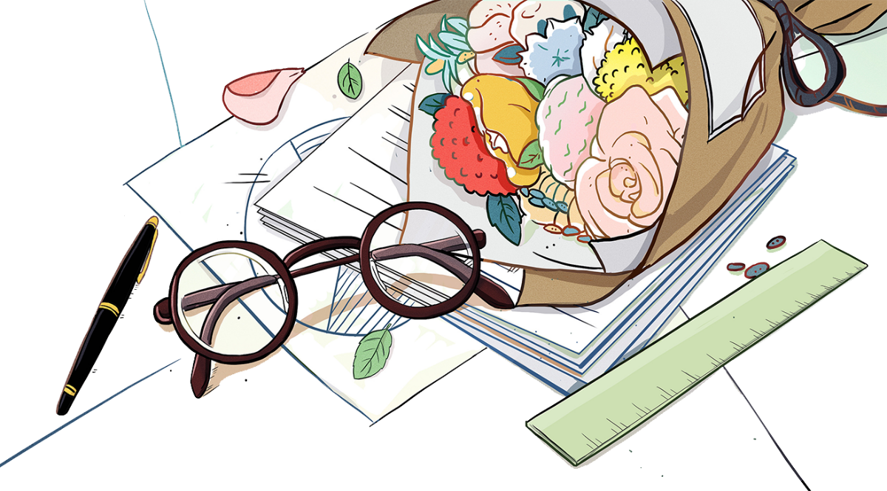


Khám phá

Slide 7




Hoạt động 1: Hãy chỉ ra những nguyên nhân gây ngã và hậu quả của nó

Slide 8


Slide 9


Hậu quả khi bị ngã

Slide 10
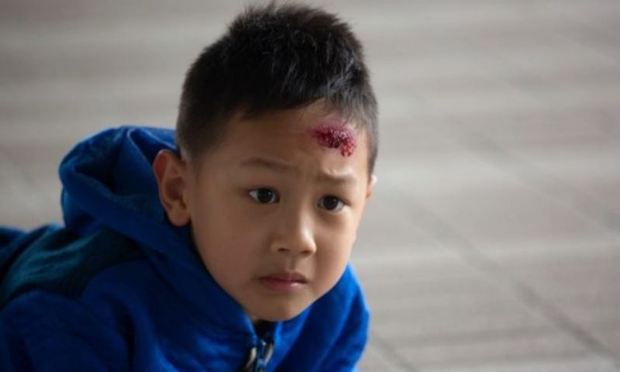
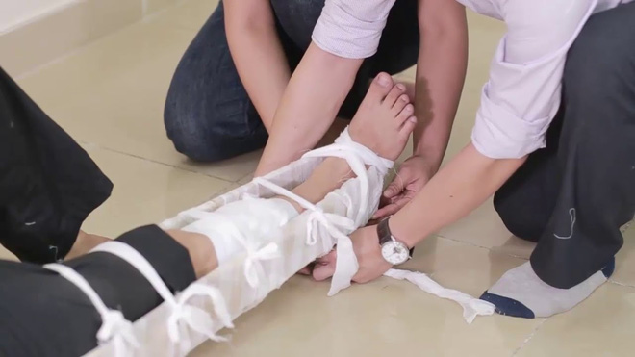
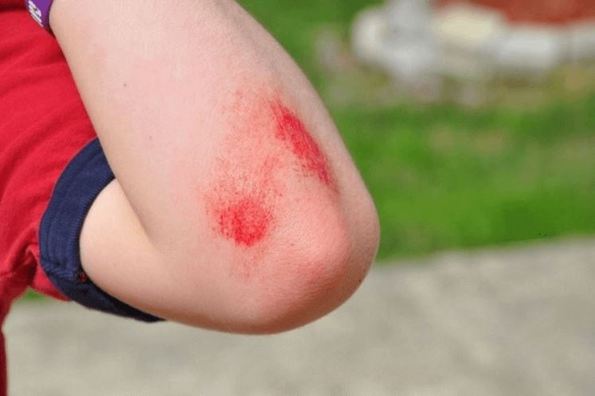
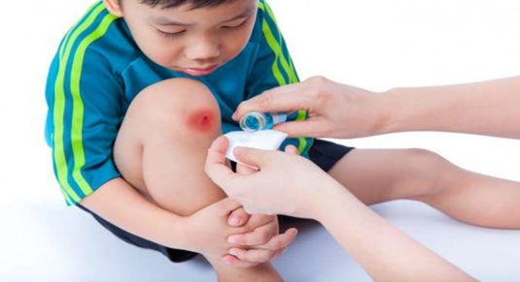
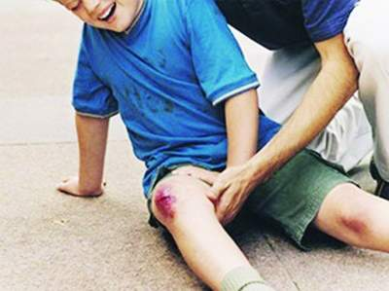
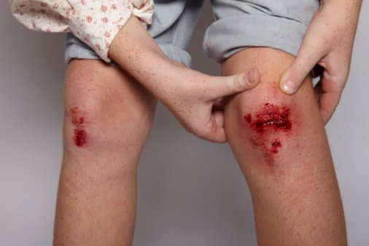
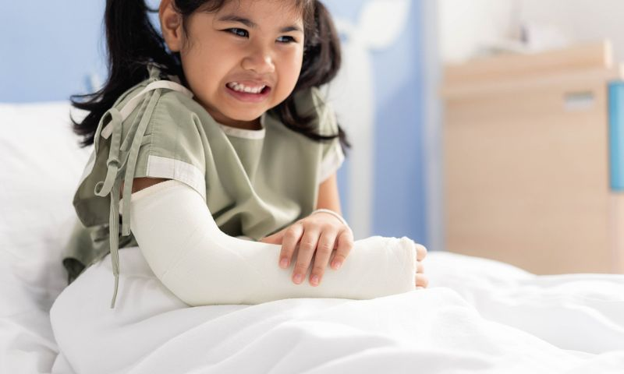

Slide 11













Kết luận
Leo trèo, ngồi trên cửa sổ, đi trên cầu thang, đường trơn là các nguồn có thể gây ngã. Chúng ta không nghịch hay chơi đùa. Khi bị ngã chân tay có thể bị xước, sưng, gãy ...

Slide 12

Luyện tập

Slide 13
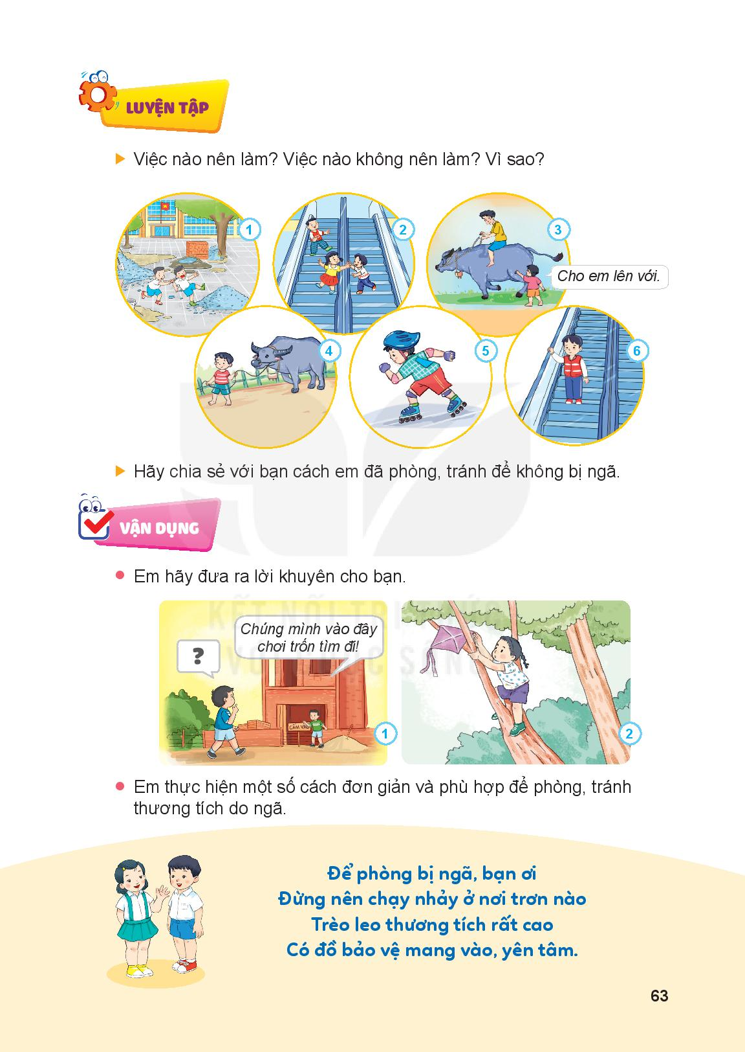
Việc nào nên làm? Việc nào không nên làm? Vì sao?

Slide 14
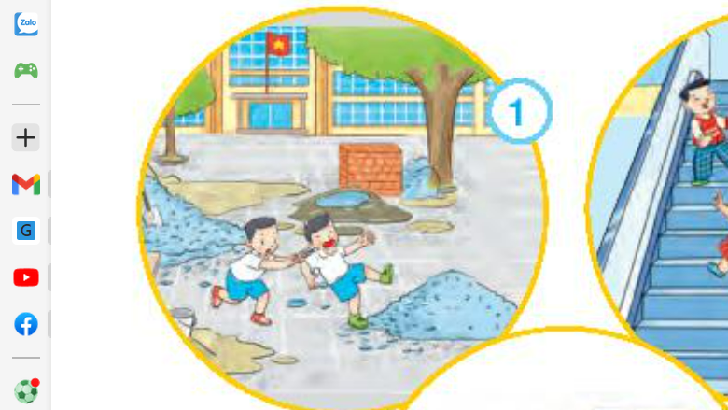
T1: Đuổi nhau trong khu vực xây dựng nhiều cát, sỏi.
Việc không nên làm

Slide 15
Luyện tập
Hãy chia sẻ với các bạn cách em đã làm để phòng, tránh ngã.

Slide 16
Vận dụng

Slide 17
Vận dụng
Em hãy đưa ra lời khuyên cho bạn

Slide 18
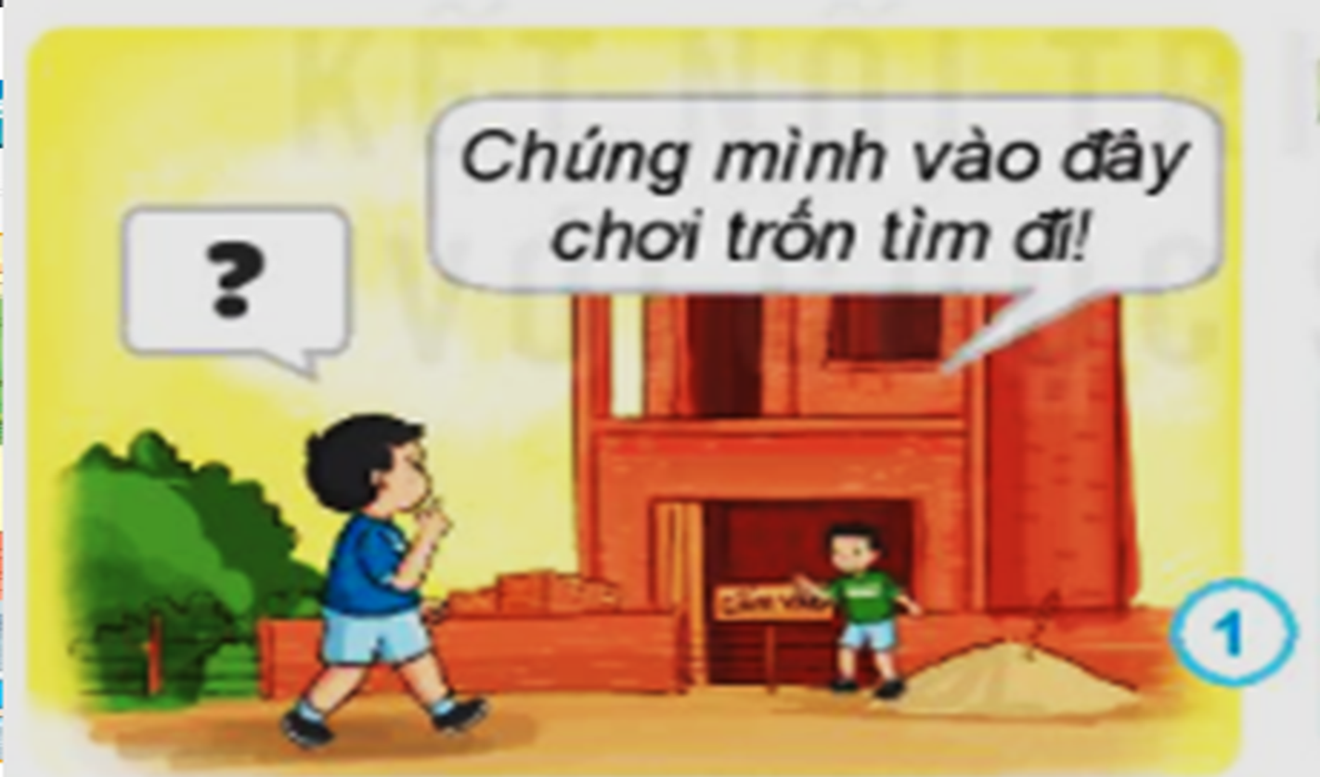
Minh rủ Nam vào một ngôi nhà đang xây dựng chưa có lan can và tường bảo vệ trên cao để chơi trốn tìm.

Slide 19
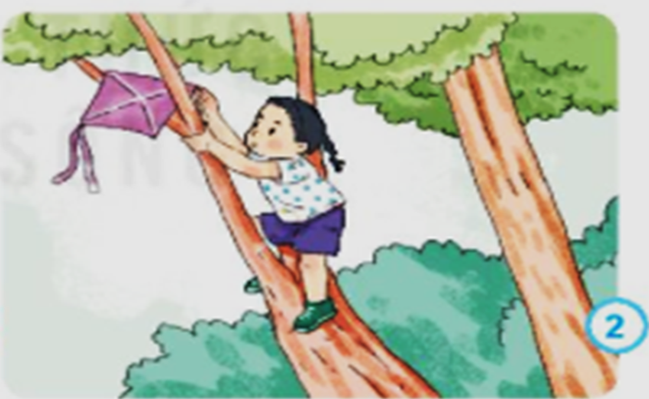
Mai trèo lên cây để lấy chiếc diều bị mắc.

Slide 20

Vận dụng
Để phòng bị ngã bạn ơi
Đừng nên chạy nhảy ở nơi trơn nào
Trèo leo thương tích rất cao
Có đồ bảo vệ mang vào yên tâm.

Slide 21


TIẾT HỌC KẾT THÚC

Slide 22
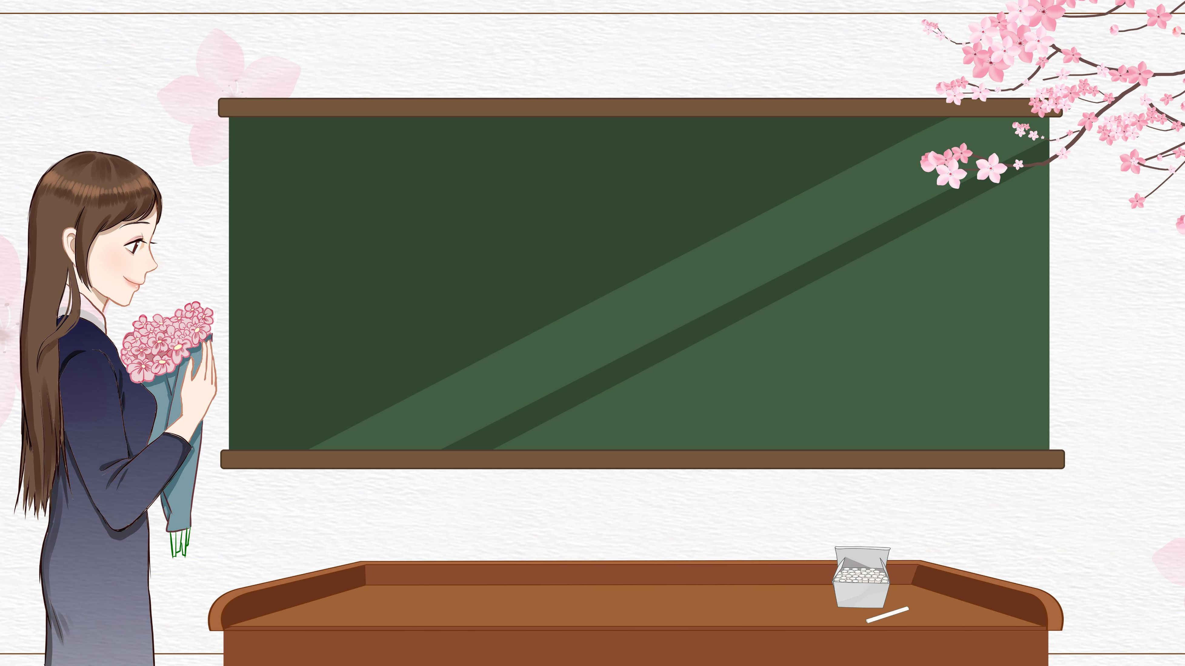

Kính chào quý thầy cô và các em. Chúc quý thầy cô và các em sức khỏe.

